Slide 1

○○府県 ○○市
通し番号 氏名

Slide 2
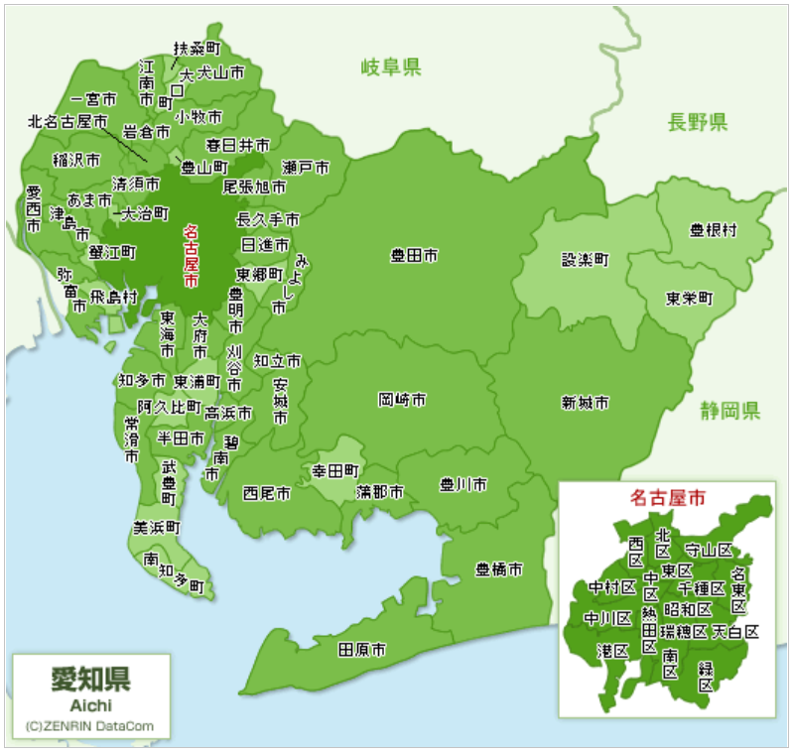
位置図
調べる市が「府県内のどこに位置しているかがわかる地図」を探して貼り付ける
※府県全域をカバーする地図を使用する
※見本の地図と、このテキストボックスは削除する

Slide 3
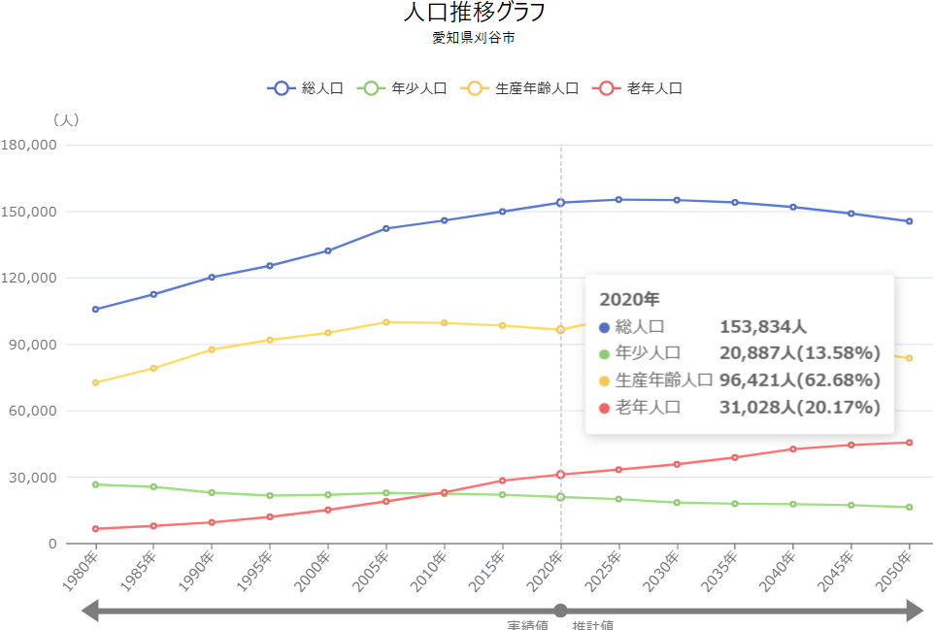
Ⅰ－１ 人口構成
図を貼り替える

Slide 4
年齢３区分別人口
２０２０年 | 人口（人） | 構成比（％） | 全国構成比（％）
全体
年少人口 （１５歳未満） |  |  | １１．９
生産年齢人口 （１５歳～６４歳） |  |  | ５９．５
老年人口 （６５歳以上） |  |  | ２８．６
表の空欄に数値を入力する
構成比は小数第１位まで書く（第2位を四捨五入）
※このテキストボックスは削除する

Slide 5
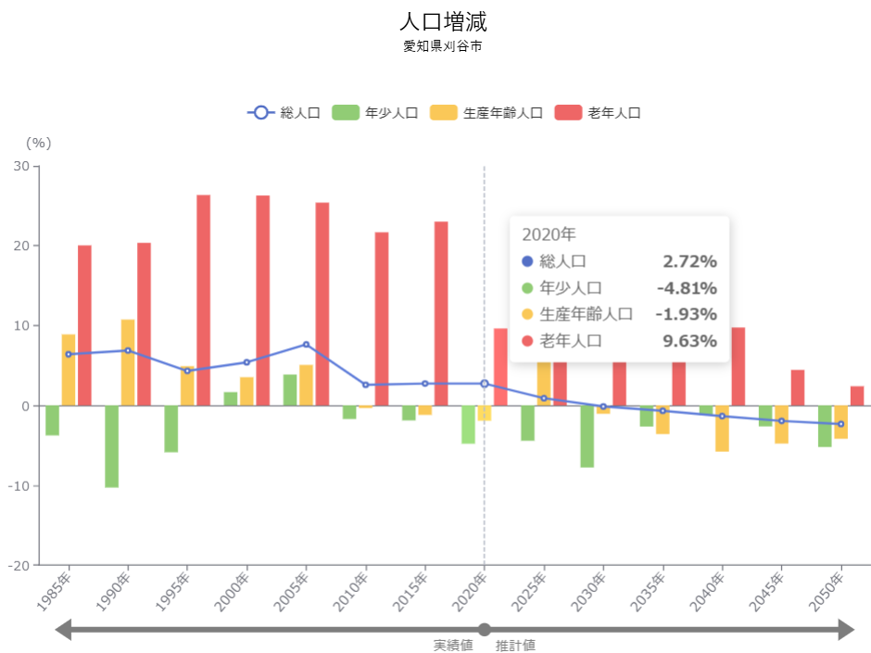
Ⅰ－２ 人口増減
図を貼り替える

Slide 6
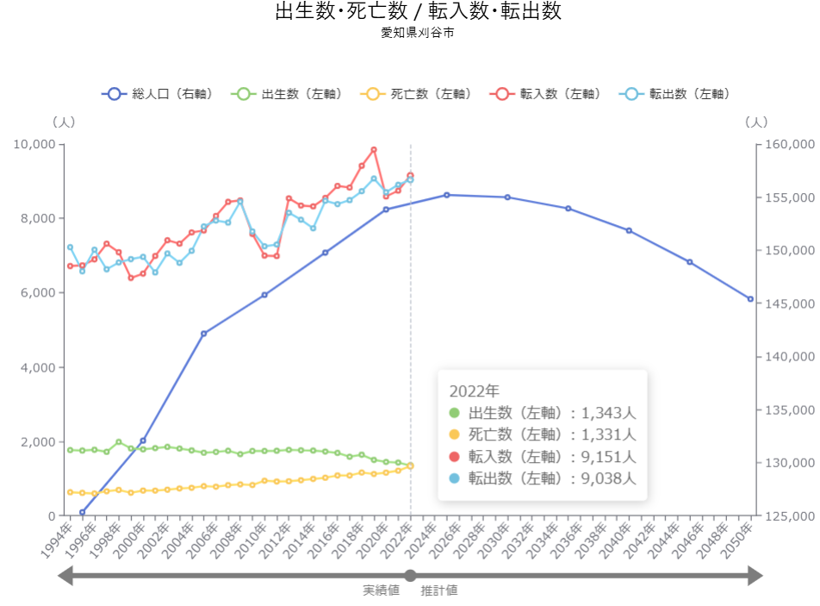
Ⅰ－３ 出生数・死亡数／転入数・転出数
図を貼り替える

Slide 7
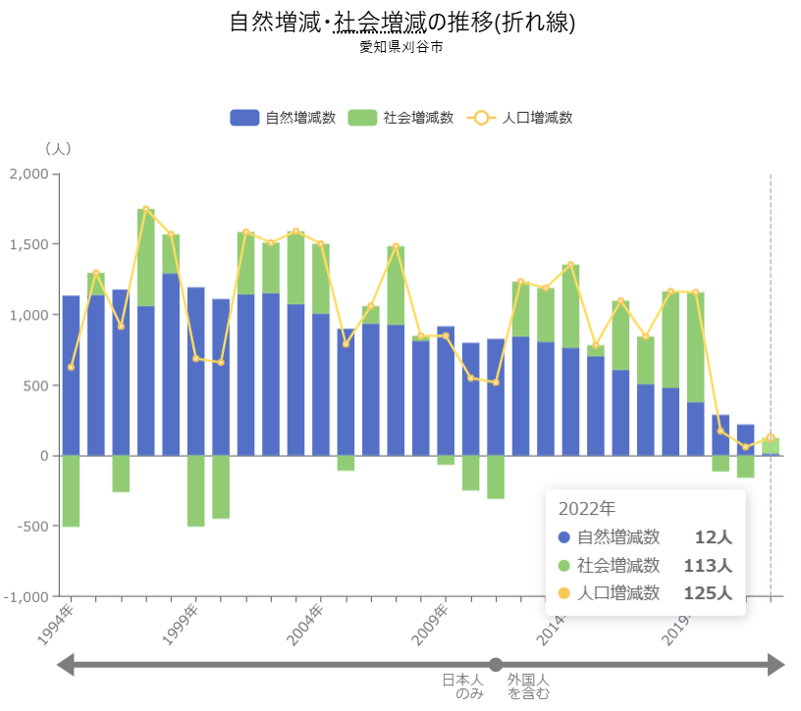
Ⅰ－４ 自然増減・社会増減の推移
図を貼り替える

Slide 8
人口動態（2022年）
２０２２年 | 人数（人）
出生数 Ａ
死亡数 Ｂ
自然増減数 Ｃ (=Ａ-Ｂ)
転入数 Ｄ
転出数 Ｅ
社会増減数 Ｆ (=Ｄ-Ｅ)
人口増減数 Ｇ (=Ｃ+Ｆ)
表の空欄に数値を入力する
※このテキストボックスは削除する

Slide 9
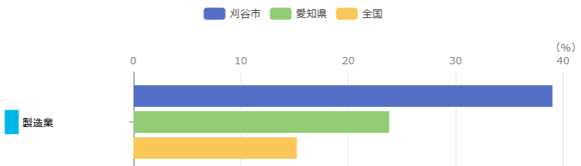
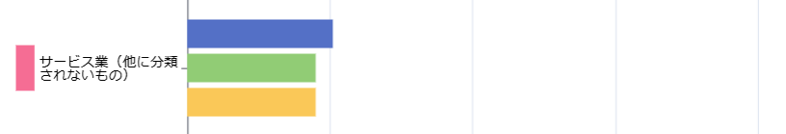
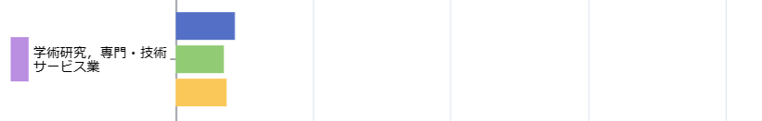
Ⅱ－１ 全産業 産業大分類別 構成割合 (従業者数［事業所単位］)
【総従業者数】 ○○，○○○人
←数値を記入
※このテキストボックスは削除する
図を貼り替える

Slide 10
全産業 産業大分類別 特化係数 （１より大きい業種３つ）
従業者数 (事業所単位)
① ○○業種名○○ （特化係数の数値）
↑↓ 書き換える ↑↓ 小数第２位まで書く
（第３位を四捨五入）
② ○○業種名○○ （特化係数の数値）
③ ○○業種名○○ （特化係数の数値）

Slide 11
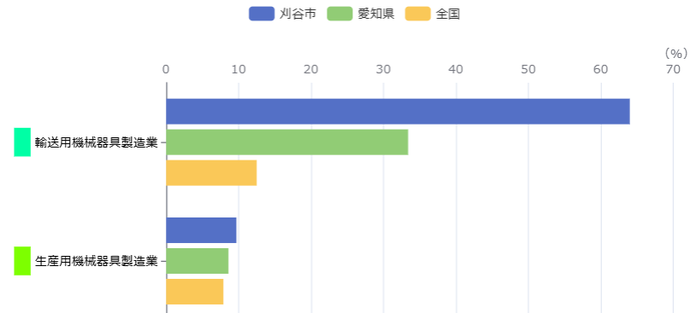
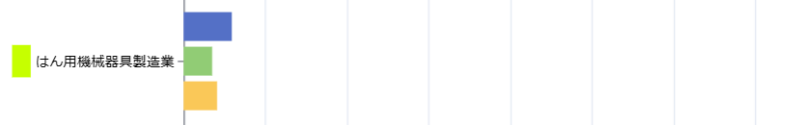
Ⅱ－２ 製造業 産業中分類別 構成割合 (従業者数［事業所単位］)
【製造業従業者数】 ○○，○○○人
←数値を記入
※このテキストボックスは削除する
図を貼り替える

Slide 12
製造業 産業中分類別 特化係数 （１より大きい業種３つ）
従業者数 (事業所単位)
① ○○業種名○○ （特化係数の数値）
↑↓ 書き換える ↑↓ 小数第２位まで書く
（第３位を四捨五入）
② ○○業種名○○ （特化係数の数値）
③ ○○業種名○○ （特化係数の数値）

Slide 13
Ⅲ ○○○市の特徴（３つ）
① ○○○○○○○○
② ○○○○○○○○
③ ○○○○○○○○

Slide 14
Ⅲ ○○○市の特徴（続き）
特徴３点を補足説明するためのわかりやすい写真・図表などを追加する（最低１つ）
※このテキストボックスと下のボックスは削除する
※図表の場合はRESAS以外のものを使用すること
写真・図表

